Slide 1
`
JAVA《图书管理课程设计》
负责人： 莫康龙
汇报人： 裴文博
小组成员：王岩、裴文博、李坚强、何向洋、白国晨
班级： 计算机204、203班

Slide 2
1.
项目计划
2.
逻辑分析与详细分析
CONTENTS
3.
功能实现
4.
其他

Slide 3
PART·1
项目计划

Slide 4

项目计划
1.1系统开发目的
（1）大大提高书籍管理效率；
（2）通过全面的信息采集和处理，辅助提高决策水平；
（3）使用本系统，可以迅速提升图书管理水平，提高效 益，增强扩张力，提供有效的技术保障。
1.2 背景说明
随着科技的发展，人们对于信息的需求也越来越高，无论在办公还是学习中，都会遇到问题，都想要查阅资料。但是很少有人有足够的时间去图书馆借阅一本参考书。而且有时因为疫情影响，图书馆不会对外开放。这时，人们自然就想到，如果可以用自己身边的电脑，方便的阅读一本参考资料，那将会是十分便捷的事。这就引入的电子书的概念。通过电脑可在家，宿舍，甚至在飞机，火车内阅读资料。人们可以通过电子书城找到到自己所需要的资料，借阅图书并阅读，方便快捷。

Slide 5

项目计划
1.3 项目确立
针对借阅图书的特点，为了解决疫情期间图书馆不开放无法借阅书籍的问题，我们将开发以下功能：书城借阅、图书阅读，图书归还，这三个功能。
1
2
1.4 应用范围
本系统适应于查阅少量书籍，书籍可以后续添加。
1.5定义说明
（1）书城：书城内的图书可以显示是否被借阅出去，显示借阅是书还在书城内，显示还回是指书已经被借阅（书在书库内）。
（2）书库：可以点击“我的”，在书库内看到书籍是否在库中的情况。
（3）借阅：是说书被我从书城中将书借阅到书库中。
（4）还回：在书库中被借阅来的书籍被还回到书城中。
3

Slide 6
PART·2
逻辑分析与详细分析

Slide 7
系统功能
书城图书借阅
个人图书管理
书城图书管理
首页点击书城，进入选书页面。显示该本图书借阅状态：
借阅——图书有空余且该用户可借阅。
还回——图书已借阅且现在可还回。
（不可见）——该用户不可借阅或书城未有图书
进入个人书架后，可以查看到个人图书信息和图书状态：
未在库中：有借阅意愿但未借阅。
点击阅读：已完成借阅，现可阅读。
可添加新的书城书籍资源到后台数据库。

Slide 8
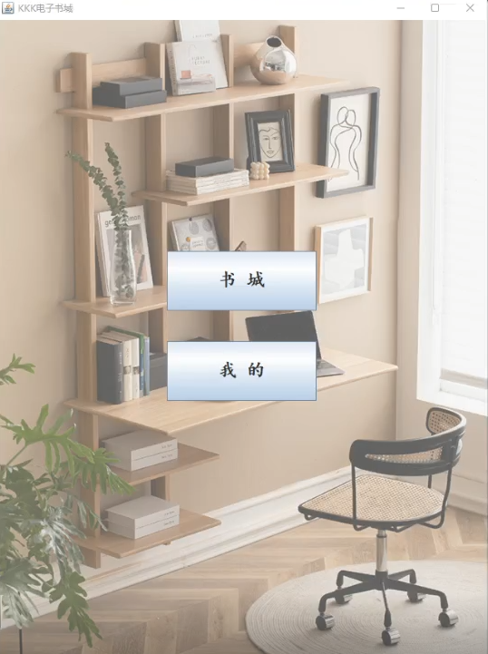
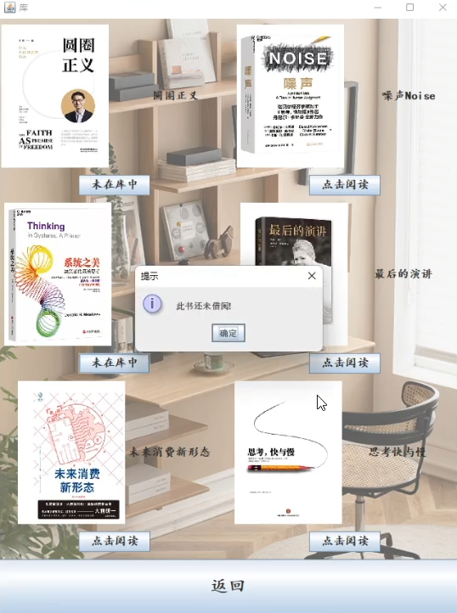
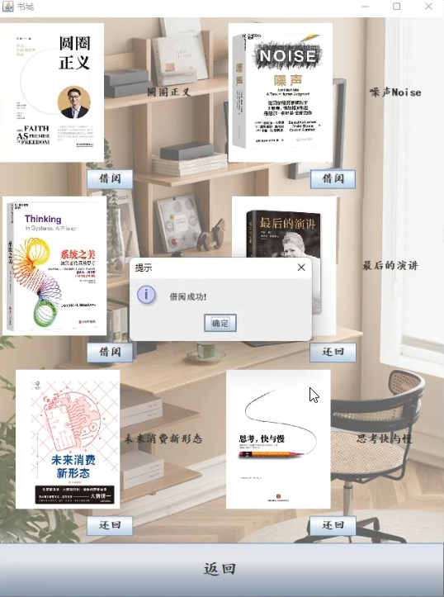
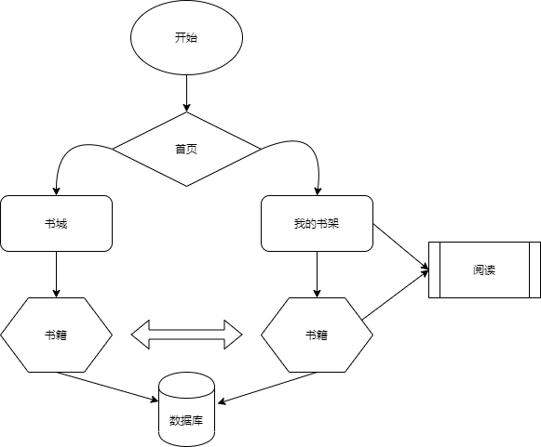
详细功能分析
1
3
图书管理系统总体结构
图书管理系统是一个专门针对小型书店和图书馆的自动化的借还系统。其功能总框图如下图所示：
功能介绍图例
如下图所示
功能介绍图例
如上图所示
4
2
功能介绍图例
如上图图所示

Slide 9
PART·3
功能实现

Slide 10
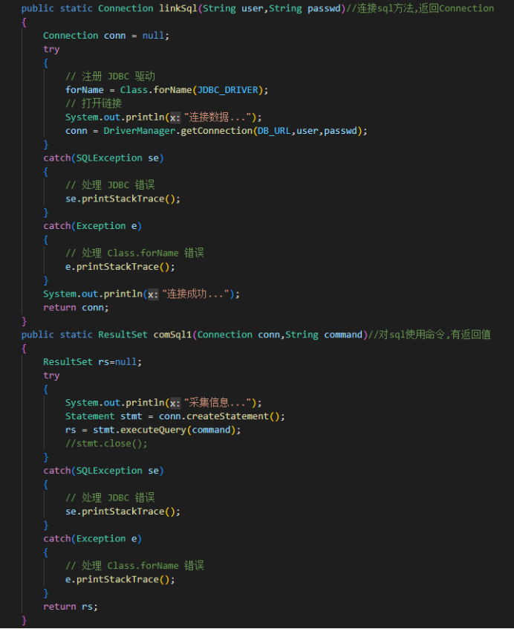
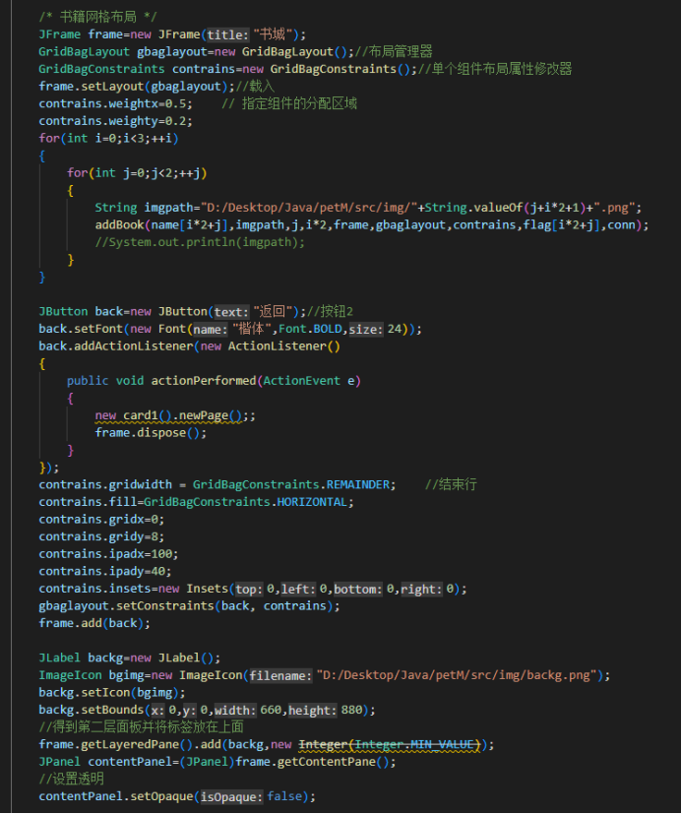
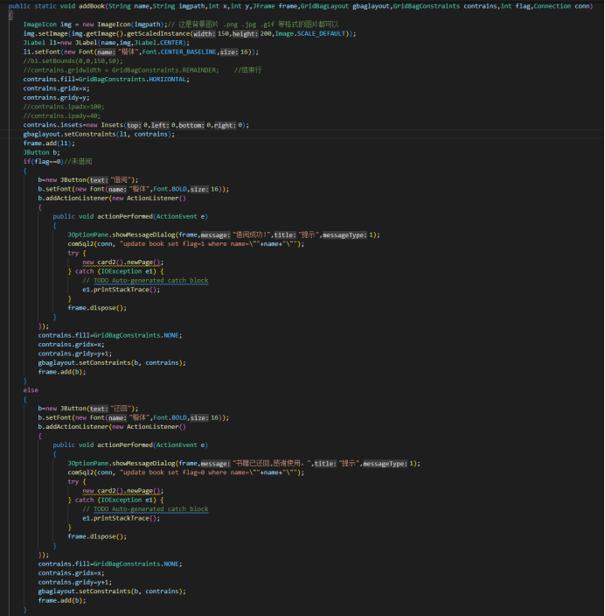
研究方法
数据库方法
页面总体布局
书籍类自动布局方法

Slide 11
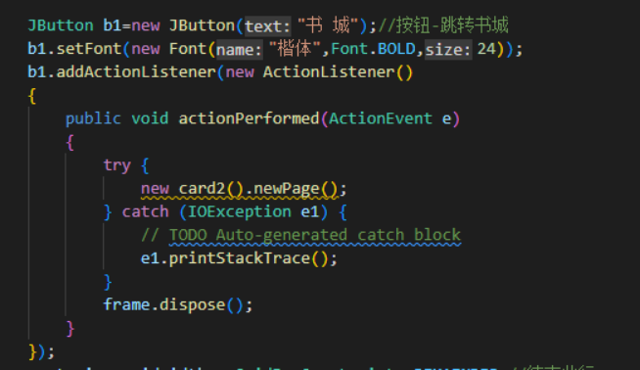

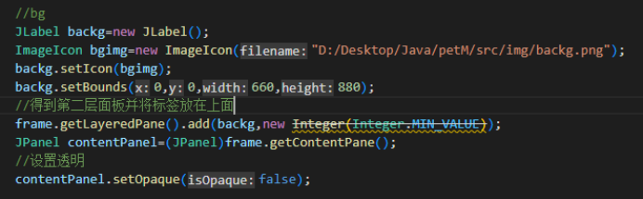
研究方法
图片目录
背景设置
页面跳转

Slide 12
PART·4
团队成员及分工

Slide 13
团队成员及分工
王岩：文档完成，初步试错及修改，功能实现。
莫康龙：初步代码，代码优化，数据库搭建和连接。
裴文博：文档完成，功能实现，bug修改，答辩
李坚强：初步代码，ppt,总体框架结构搭建
何向洋：界面设计及优化,ppt,bug修改
白国晨：总体框架结构搭建,界面设计及优化

Slide 14
心得体会
心得体会及感悟
团结就是力量，人心齐泰山移。无数的个人精神，凝聚成一种团队精神。
经过这次活动，让我们明白了团队精神的重要性：
其一；集体的协作精神非常重要，一个人的力量是有限的，大家齐心协力才能共渡难关。
其二；任何一个团队，都不能忽视领导的作用，大家都该围绕着这个领导核心，一起出谋划策共同开展工作。
其三；在做任何事情之前，有个详细的策划，再加上组长最后的系统决策，才会避免做些无用功。
一个团队不是一个人的团队，只有设定明确的目标才能使一个团队产生共同的行动方向和行动力，这一点无论是个人或团队在工作中必须要确立的。在面对各种困难和挑战时，团队的凝聚力、相互关心、激励、包容、建议无形中使团队更加团结。要看到差异，容纳差异，协调差异，利用差异，在差异中取长补短，在差异中塑造一个完美的集体、完美的团队。

Slide 15

参考文献
1.[1] 何欢，梁立新.《Java程序设计与项目案例教程》[M].北京：清华大学出版社，2020年5月.
2.[2] 朱福喜.《面向对象与Java程序设计》（第二版）[M].北京：清华大学出版社，2015年7月.

Slide 16
`
恳请各位老师批评指正
PLEASE GIVE ME AS MUCH CRITICISM AS POSSIBLE

